Slide 1
Minor Fit for the Future Workshop/Intervisie Critical Systems Thinking
samen doen → samen leren → samen doen → samen leren → samen doen → samen leren → samen doen → samen leren → samen doen → samen leren → samen doen → samen leren → samen doen → samen leren → samen doen → samen leren → …
15 april 2020

Slide 2
Facilitator of Change
Een Facilitator of Change begrijpt de verschillende belangen en opvattingen van stakeholders gerelateerd aan wereldwijde en lokale ontwikkelingen, en is in staat om strategische interventies te ontwikkelen voor duurzame transities in de betreffende regio.

Slide 3
Competenties en Onderzoekende houding
Competenties
Conceptueel denken
Systeemdenken, van hard via zacht naar kritisch
Kritisch reflecteren
Laws of Form
Tweedeordeobservaties
Verbinden
Relaties
Ethiek
Onderzoekende houding
Responsieve methodologie
Reflexieve monitoring

Slide 4
Rode draden
Inhoud-gedreven proces:
Project staat centraal met de eigen inbreng van de deelnemer in relatie tot anderen: samen doen, samen leren, …;
Driedubbelslag:
Voortgang brengen in situatie (arguably desirable, culturally feasible, 3/5 E’s);
Met nieuwe competenties (conceptueel (systeem-)denken, kritische reflectie, verbinden);
Met (meta)reflectie, geleerde lessen;
Sturen op ethische uitgangspunten (wie zijn we, wat doen we?):
Verificatie → validatie;
Brede dialoog:
Draagvlak bij belanghebbenden;
Druk op democratisch proces;
Doorvertaling naar afwegingskaders en leidende principes;
Laws of Form:
Tweede-orde cybernetica (met rol van observer);
Autopoiese (zef-productie, Luhmann);
Tweede-orde observaties, kritische reflectie;
Ethics of care.

Slide 5
Iets uit niets
Some-Thing
No-Thing

Slide 6
Distinction is perfect continence
The circle “makes” a distinction in the plane.
We make a distinction in the plane by drawing a circle.
Circle and observer arise together in the act of perceiving.
That circle, this observer, and the distinction that arises are one.
The Form we take to exist arises from framing nothing.
By starting in unity we make imaginary complexity, related to the original unity.
Every distinction is inherently a process, and the structure of our world as a whole comes from the relationships whose exploration constitutes that world. It is a reflexive domain there is no place to hide, no irreducible object. Any given entity acquires its properties through its relationships with everything else.

Slide 7
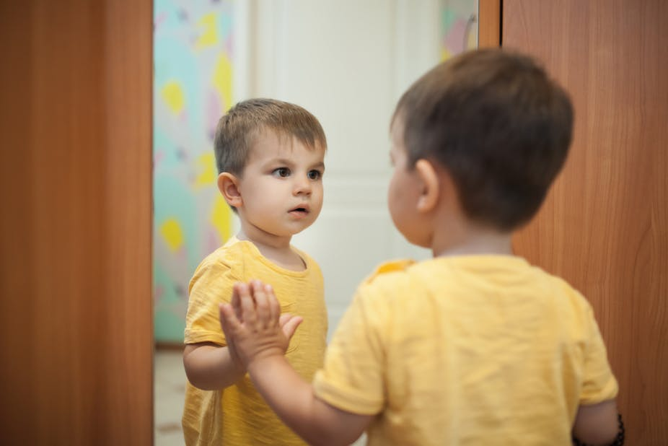
Self-reference
An unconscious reference to one’s own cultural values, experiences and knowledge as a basis for decisions.

Slide 8
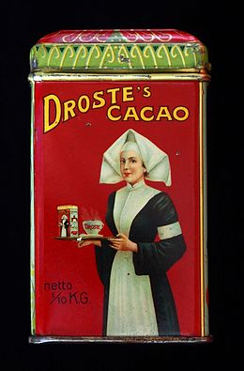
Self-reference

Slide 9
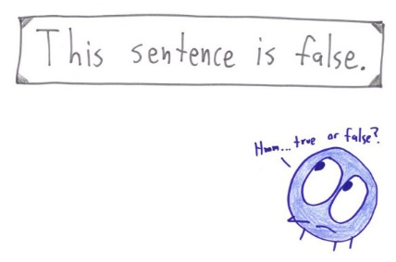
Self-reference

Slide 10
Principe: Omarm de paradox
Embrace the paradox, i.e., a difference in what was previously stated and therefore contradicting what was said before.
Differences keep setting things in motion. Without differences we cease to exist.
Therefore, change is inevitable, in fact, it is a necessity for living.

Slide 11
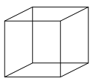
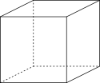
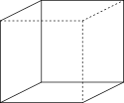

Blind spot
Necker cube
Rubin vase

Slide 12
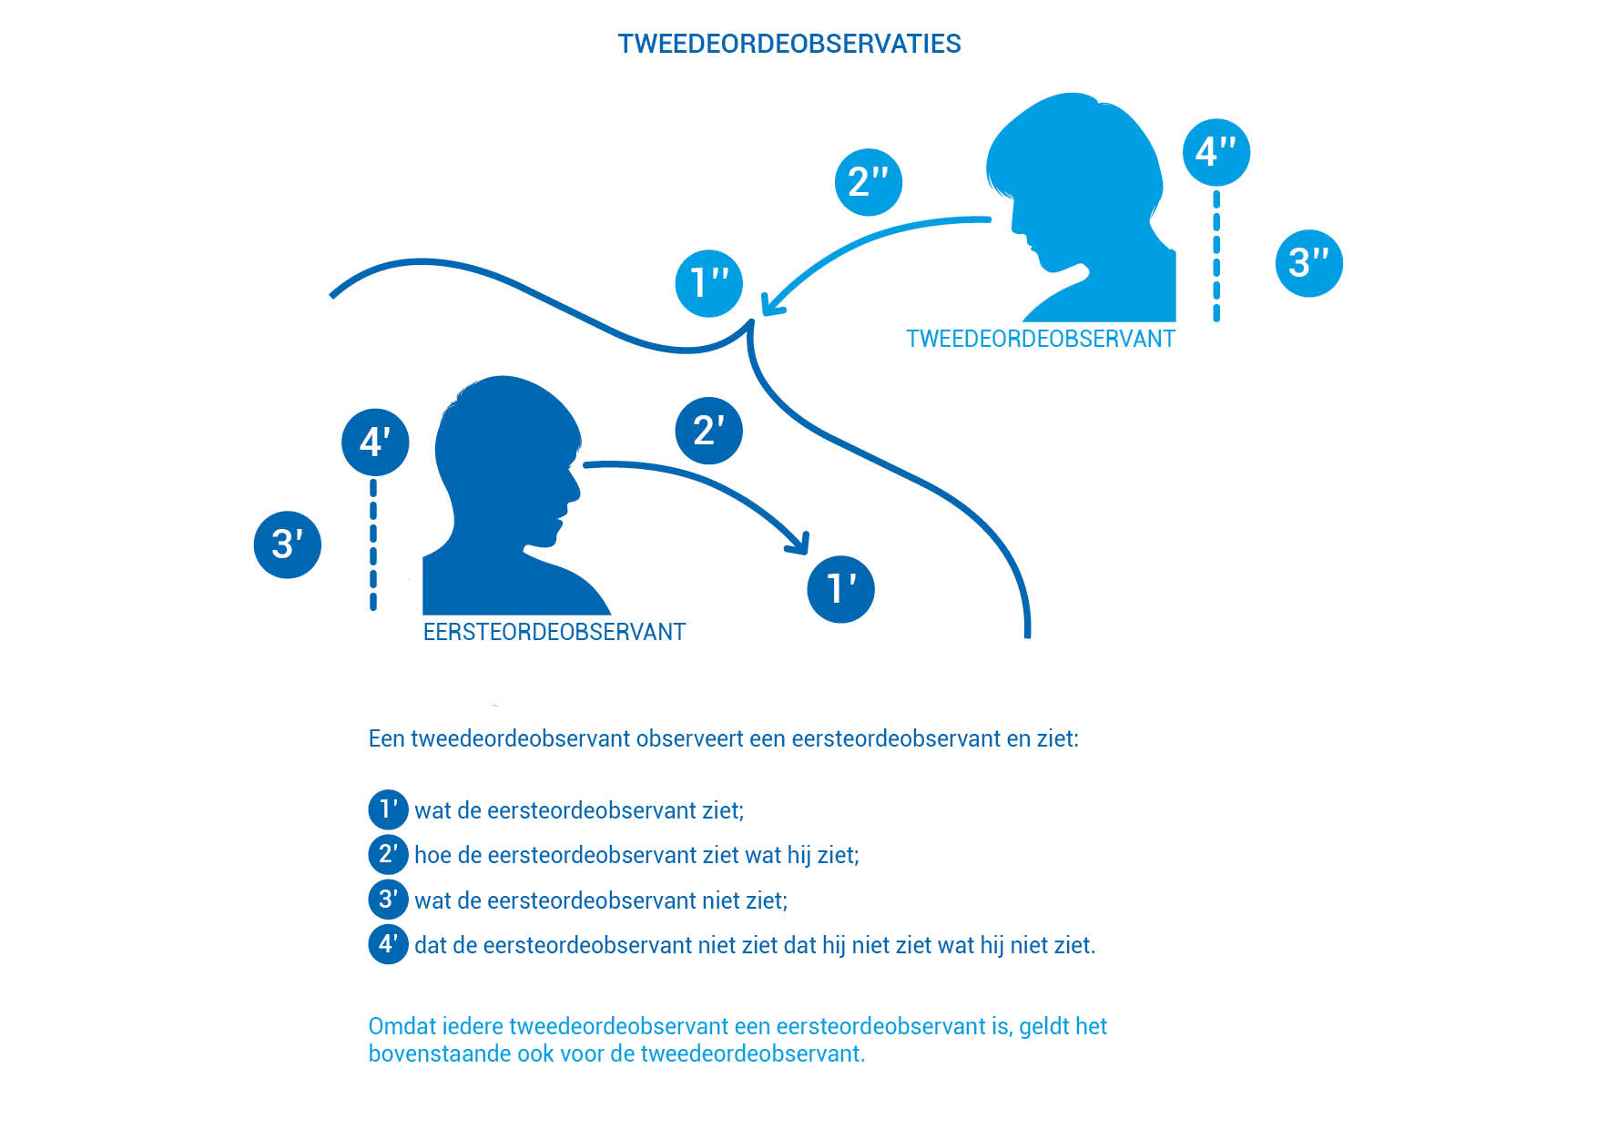

Slide 13
Principe Dialoog en Grensoordelen
A constructive dialog can take place on the basis of first and second order boundary judgments.

